Slide 1

算法刷题训练营第3期
第5节
左程云

Slide 2
题目一
给定两个字符串str1和str2，再给定三个整数ic、dc和rc，分别代表插入、删 除和替换一个字符的代价，返回将str1编辑成str2的最小代价。
【举例】
str1="abc"，str2="adc"，ic=5，dc=3，rc=2 从"abc"编辑成"adc"，把'b'替换成'd'是代价最小的，所以返回2
str1="abc"，str2="adc"，ic=5，dc=3，rc=100 从"abc"编辑成"adc"，先删除'b'，然后插入'd'是代价最小的，所以返回8
str1="abc"，str2="abc"，ic=5，dc=3，rc=2 不用编辑了，本来就是一样的字符串，所以返回0

Slide 3
题目二
给定两个字符串s1和s2，问s2最少删除多少字符可以成为s1的子串？
比如 s1 = "abcde"，s2 = "axbc"
返回1。s2删掉'x'就是s1的子串了。

Slide 4
题目三
求完全二叉树节点的个数
要求时间复杂度低于O(N)

Slide 5
题目四
LRU内存替换算法的实现

Slide 6
题目五
给定两个字符串，记为start和to，再给定一个字符串列表list，list中一定包含to list中没有重复字符串，所有的字符串都是小写的。
规定: start每次只能改变一个字符，最终的目标是彻底变成to，但是每次变成的新字符串必须在list 中存在。
请返回所有最短的变换路径。
【举例】
start="abc",end="cab",list={"cab","acc","cbc","ccc","cac","cbb","aab","abb"}
转换路径的方法有很多种，但所有最短的转换路径如下:
abc -> abb -> aab -> cab
abc -> abb -> cbb -> cab
abc -> cbc -> cac -> cab
abc -> cbc -> cbb -> cab

Slide 7
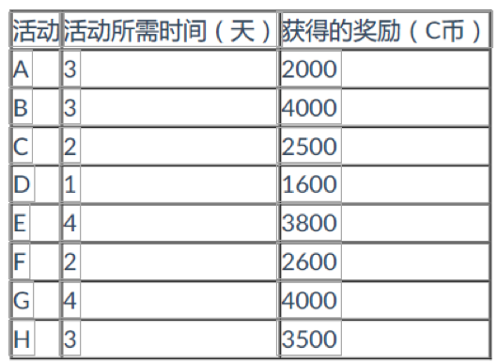
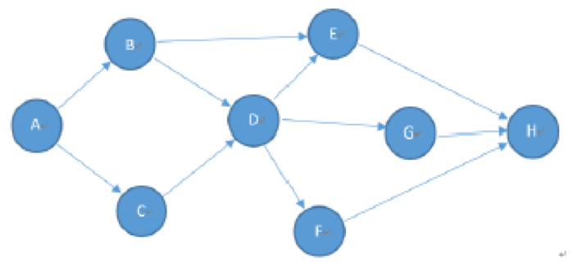
题目六

Slide 8
题目六
输入参数：活动之间的依赖图，每个活动花费的天数、收益
规定：如果选择参加某个活动，必须要根据依赖图做到最后一个活动
再给定一个int[] arr，表示主播们依次拥有的天数，
返回一个int[] ans，表示主播们能获得的最大收益

